Slide 1
Практична робота № 4
Тема: Вплив радіонуклідів на тварин і людину. Дослідження променевої хвороби.

Slide 2
Мета заняття: вивчення впливу радіонуклідів на тварин і людину, ознайомлення з етапами захворювання променевої хвороби та заходами комплексних ознак її прояву на організм.
Практичні завдання
1.Вивчити вплив радіонуклідів на тварин і людину.
2. Ознайомитись із основними поняттями променевої або радіаційної хвороби.
3.Розглянути основні стадії гострої та хронічної форм променевої хвороби.

Slide 3
ЗАВДАННЯ:
Зробити презентацію на тему: Променева, або радіаційна, хвороба.

Slide 4
Первинним фізичним актом взаємодії іонізуючого випромінювання з біологічним об'єктом є іонізація. Саме через іонізацію відбувається передача енергії об'єкту.
Відомо, що дві третини загального складу тканини людини складають вода і вуглець. У результаті іонізації молекули води утворюють вільні радикали Н⁺ і ОН– за наступною схемою:
H₂O⁺ → H⁺ + OH–
У присутності кисню утвориться також вільний радикал гідроперекису (H₂O–) і перекис водню (H₂O₂), що є сильними окислювачами.
Наприклад, джерела альфа-випромінювання (радій, уран, плутоній), бета-випромінювання (стронцій і ітрій) і гамма-випромінювання (цирконій) відкладаються в кісткових тканинах. Усі ці речовини важко виводяться з організму.

Slide 5
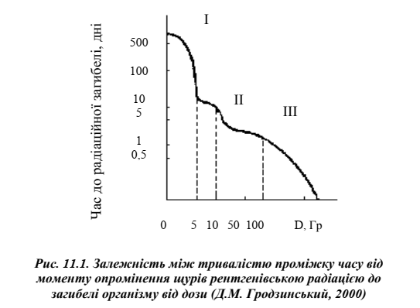

Slide 6
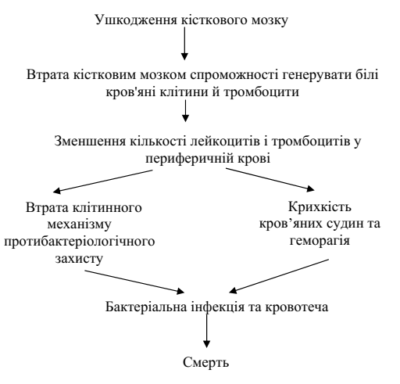

Slide 7
При вивченні дії випромінювання на організм були визначені наступні особливості:
висока ефективність поглиненої енергії. Малі кількості поглиненої енергії випромінювання можуть викликати глибокі біологічні зміни в організмі;
наявність схованого прояву дії іонізуючого випромінювання. Цей період часто називають періодом уявного благополуччя. Тривалість його скорочується при опроміненні великими дозами;
дія від малих доз може сумуватись чи накопичуватися. Цей ефект називається кумуляцією;
випромінювання впливає не тільки на даний живий організм, але і на його потомство. Це так називаний генетичний ефект;
різні органи живого організму мають свою чутливість до опромінення;
не кожен організм у цілому однаково реагує на опромінення;
опромінення залежить від частоти. Одноразове опромінення у великій дозі викликає більш глибокі наслідки, ніж порціонні.

Slide 8
У результаті впливу іонізуючого випромінювання порушується нормальний плин біохімічних процесів і обмін в організмі.
Різні ферментні системи реагують на опромінення неоднозначно.
Активність одних ферментів після опромінення зростає, інших - знижується, третіх - залишається незмінною.
Поглинена доза випромінювання, що викликає поразку окремих частин тіла, а потім смерть, перевищує смертельну поглинену дозу опромінення всього тіла. Смертельні поглинені дози для всього тіла наступні:
голова - 2000 рад, нижня частина живота - 5000 рад, грудна клітка - 10 000 рад.
Якщо розглядати тканини органів у порядку зменшення їхньої чутливості до дії опромінювання, то одержимо наступну послідовність: лімфатична тканина, лімфатичні вузли, селезінка, кістковий мозок, зародкові клітки. Велика чутливість кровотворних органів до радіації лежить в основі визначення характеру променевої хвороби. При однократному опроміненні всього тіла людини поглиненою дозою 50 рад через день після опромінення може різко скоротитися число лімфоцитів, зменшиться також і кількість еритроцитів (червоних кров'яних тілець) через два тижні після опромінення.

Slide 9
Радіопротектори частково запобігають виникнення хімічно активних радикалів, що утворюються під впливом випромінювання. Механізми дії радіопротекторів різні. Одні з них вступають у хімічну реакцію з радіоактивними ізотопами, що попадають в організм, і нейтралізують їх, утворюючи нейтральні речовини, які легко виводяться з організму. Інші мають відмінний механізм. Одні радіопротектори діють протягом короткого проміжку часу, час дії інших більш тривалий. Існує кілька різновидів радіопротекторів: таблетки, порошки і розчини.
Sr90. Період напіврозпаду цього радіоактивного елемента складає 29 років. При попаданні стронцію всередину його концентрація в крові вже через 15 хв. досягає значної величини, а в цілому цей процес завершується через 5 годин.
Cs137. Після стронцію-90 цезій-137 є самим небезпечним радіонуклідом для людини. Він добре накопичується рослинами, попадає в харчові продукти і швидко всмоктується в шлунково-кишковому тракті. Цезій-137 - довгоживучий радіонуклід, період його напіврозпаду складає 30 років.

Slide 10
При опроміненні всього організму людини дозою менше як 1 Зв, як правило, відзначаються лише легкі реакції організму, що виявляються в зрушеннях у формулі крові, зміні деяких вегетативних функцій.
При дозах опромінення більш 1 Зв розвивається гостра променева хвороба, тяжкість проходження якої залежить від дози опромінення.
Перший ступінь променевої хвороби (легка) виникає при дозах 1-2 Зв, друга (середньої ваги) – при дозах 2-3 Зв, третя (важка) – при дозах 3- 5 Зв і четверта (украй важка) – при дозах більше 5 Зв.
Дози однократного опромінення 5-6 Зв при відсутності медичної допомоги вважаються в 100 % випадків смертельними.
Інша форма гострої променевої хвороби виявляється у виді променевих опіків при опроміненні деякої невеликої ділянки тіла. У залежності від поглиненої дози іонізуючої радіації мають місце реакції 1-й ступеня (при дозі до 5 Зв), 2-й (до 8 Зв), 3-й (до 12 Зв) і 4-й ступінь (при дозі вище 12 Зв), що виявляються в різних формах: від випадання волосся, лущення і легкої пігментації шкіри (при 1-ої ступені опіку) до виразково-некротичних хвороб і утворення довгострокових незагойних трофічних виразок (при IV ступені променевої хвороби).

Slide 11
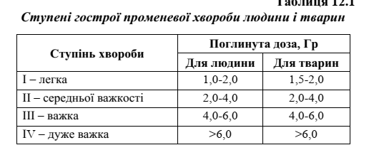

Slide 12
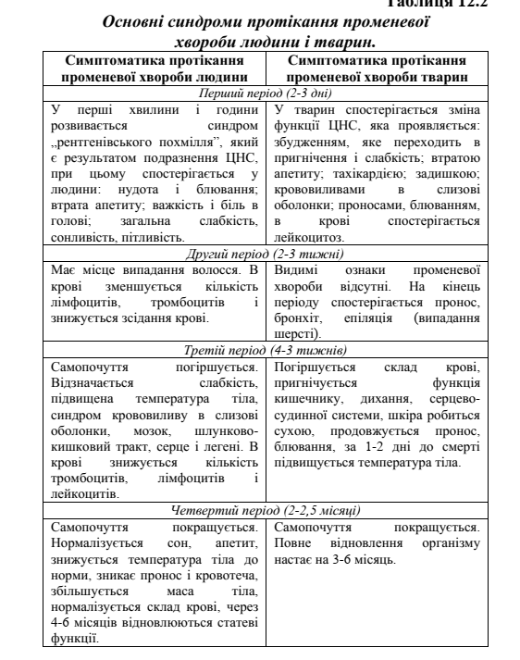

Slide 13
Віддалені наслідки. До віддалених наслідків соматичного характеру відносяться різноманітні біологічні ефекти, серед яких найбільш істотними є лейкемія, злоякісні утворення, катаракта кристалика ока і скорочення тривалості життя.
Лейкемія – відносно рідке захворювання. Частота випадків виникнення лейкемії серед людей, які піддавалися впливу іонізуючої радіації, за даними ряду авторів, перевершує рівні, характерні для населення в цілому.
Злоякісні утворення. Свідчення про можливість розвитку злоякісних утворень у людини поки ще носять описовий характер, незважаючи на те, що в ряді експериментальних досліджень на тваринах були отримані деякі кількісні характеристики. Тому точно вказати мінімальні дози не можливо.

Slide 14
Дози і можливі наслідки опромінення:
4,5 3в - важкий ступінь променевої хвороби (помирає 50% опромінених).
1 3в - нижній рівень розвитку легкого ступеня променевої хвороби.
0,75 Зв - незначна короткочасна зміна складу крові.
0,30 Зв - опромінення під час рентгенографії шлунка (місцеве)
0,10 Зв - припустиме разове опромінення населення.
0,03 Зв - опромінення при рентгенографії зубів.
0,005 Зв - припустиме опромінення населення при нормальних умовах за рік.
0,001 Зв - фонове опромінення за рік.
0,0001 Зв - перегляд одного футбольного матчу.

Slide 16
Лікування променевої хвороби
Лікування променевої хвороби повинно бути
комплексним.
Лікування тварин при зовнішньому опроміненні
зводиться, насамперед, до покращень умов їх утримання.
Призначають антибіотики, препарати брома, кофеїну.
Рекомендується тваринам, що зазнали опромінення,
вводити кров або кровозамінники.
В латентний період хвороби застосовують препарати,
що зміцнюють стінки кровоносних судин, назначають
вітамін С.

